Slide 1
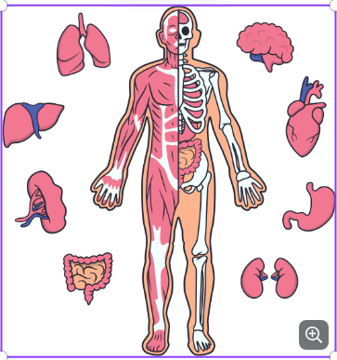
Matière : Biologie
Niveau: SE
Professeure: Marie Al Ammar

Slide 2
Partie 1
Nutrition et métabolisme
Partie 3
Reproduction et génétique
Chap.7
Hérédité et génétique
Act.1-2-3-5
Chap.1
La digestion
Act.1-2-3-4-5
Chap.2
La respiration
Act.1-3-4
Chap.3
La circulation sanguine
Act.1-2-3-5

Slide 3
Partie 1
Nutrition et métabolisme

Slide 4
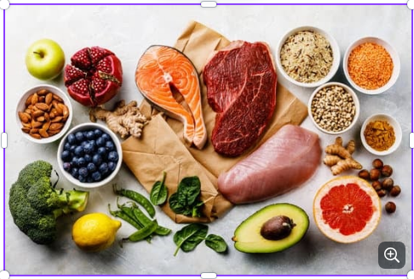
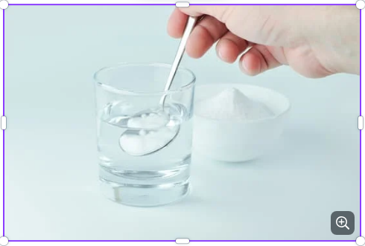
Les aliments
Inorganiques
Organiques
Lipides
Protides
Glucides
Eau et
sels miéraux

Slide 5
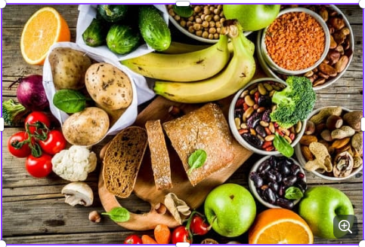
Chapitre 1: Transformation des aliments en nutriments
Nos aliments sont des mélanges de substances organiques et inorganiques (minérales):
Substances Organiques : constituées d'éléments C, H, O et N; Les substances organiques sont: les glucides, les protéines, les lipides et certaines vitamines.
Substances inorganiques (minérales) : ne contiennent pas de carbone; les substances inorganiques sont: l'eau et les sels minéraux.

Slide 9
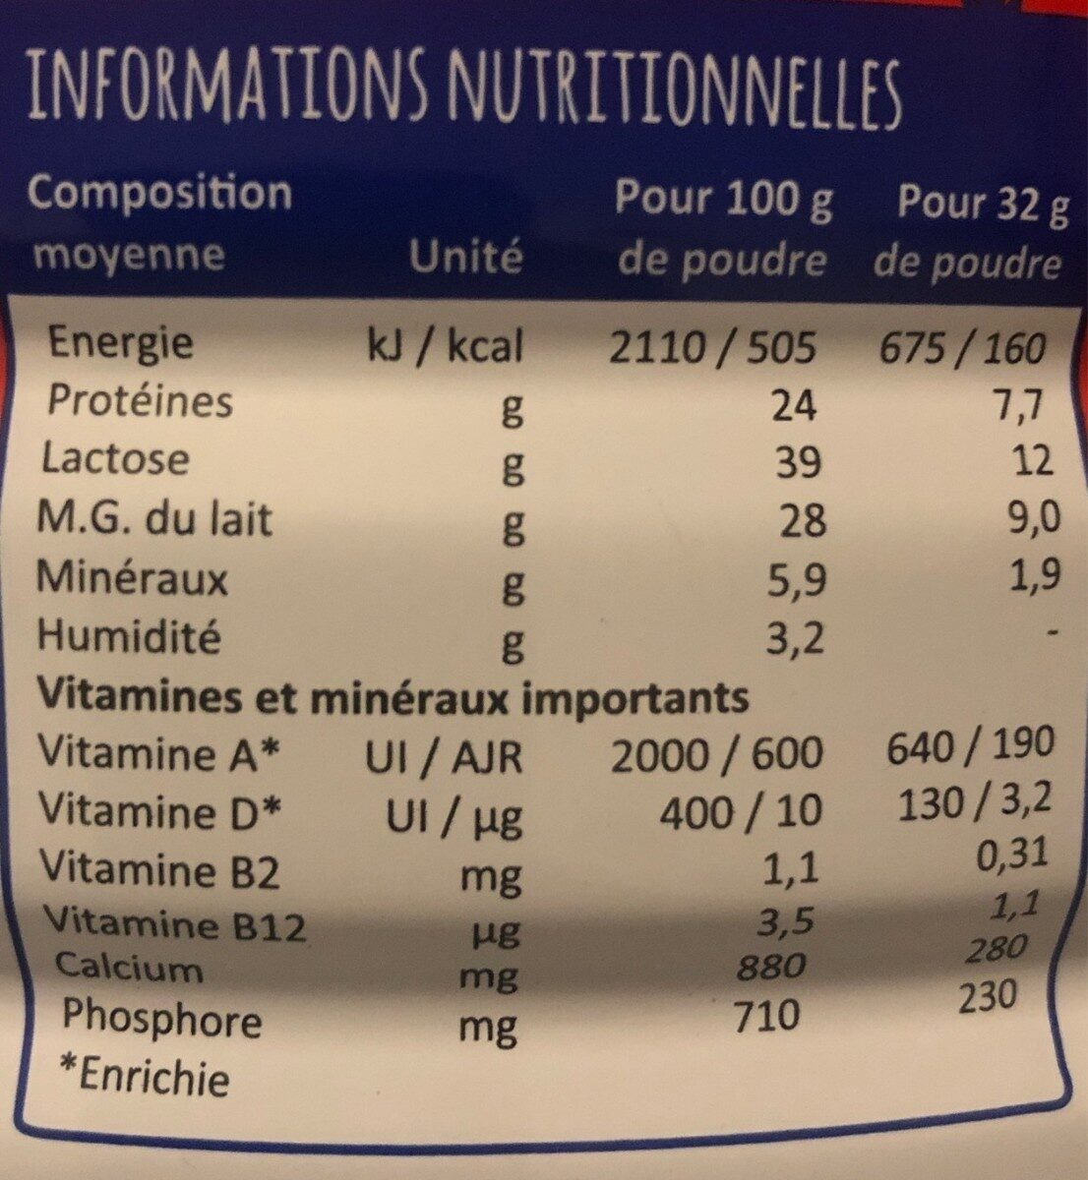
Exercice 1
Chercher sur une boite alimentaire achetée du supermarché la composition organique et inorganiques de l’aliment acheté. Je vous donne un exemple:
Dans ma cuisine il y a un sac de lait
Voici la composition :
Matière organique
Glucides: 39%
Protéines: 24%
Lipides: 28%
Matière inorganique
Sels minéraux: 5.9%

Slide 10
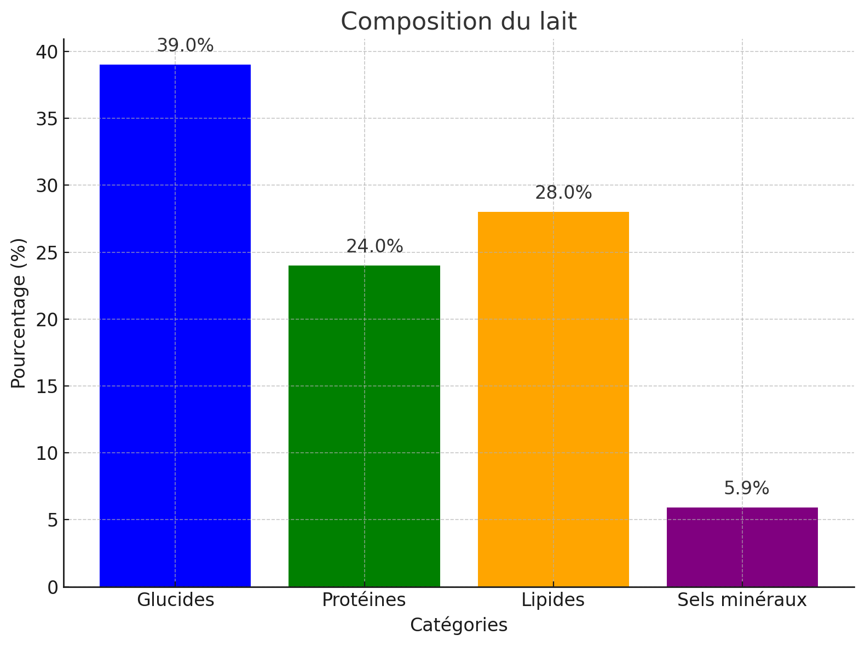
Exercice 2:
Tracer un histogramme des résultats recherchés
Matière organique
Glucides: 39%
Protéines: 24%
Lipides: 28%
Matière inorganique
Sels minéraux: 5.9%

